Slide 1
Analiza Big Data z Azure Data Lake
Tomasz Krawczyk
tkrawczyk@future-processing.com

Slide 2
Agenda
Big Data
Azure Data Lake
U-SQL
How to build and run?
Costs
Demo(s) and Q&A
Notes:
Prezentacja w języku angielskim bo cieżko tłumaczyć niektóre rzeczy np Storage = Magazyn

Slide 3
Why Big Data ?
Up to 80% of business processes in companies will be based on Big Data by 2020
By 2020, the number of devices will grow to 50 billion or more
Currently 6+ billion devices connected to the Internet
40 Zetta bytes by 2020
163 Zetta bytes by 2025
Notes:
W 2020 do 80 % procesów będzie bazować na Big Data
Firmy mają dane, które same są wartości – problem polega tylko na tym, że nie firmy nie bardzo jeszcze są świadome wartości danych które mają
Lub nie wiedzą jak wyorzytać te dane
Świat IoT, aktualnie ponad 6 miliardów urządzeń w 2020 około 50
Urządzenia, czyli różnego rozdzaju czujniki są wszędzie, np w urządzeniach agd, samochodach, samolotach miastach
Wszystko teraz musi być smart
(jeden lot to kilka tera bytów danych),
Każdy z nas – nawet siedząc tu na Sali generuje dane (tzn nasze telefony)
Nasze telefony generują codziennie ok kilku do klikuset MB danych
40 Zetta B danych 2020
Jak myślicie to dużo?

Slide 4
40 Zetta bytes by 2020
The „rice comparison”
Byte One grain of rice
Kilobyte Cup of rice
Megabyte 8 bags of rice
Gigabyte 3 semi trucks
Terabyte 2 container ships
Petabyte Blankets Manhattan
Exabyte Blankets West Coast States
Zettabyte Fills the Pacific Ocean
Yottabyte As earth-sized rice ball
Source: Microsoft //connect
Notes:
Zróbmy małe porównanie
Ale rozmiar to nie wszystko.
Co jest jeszcze charakterystyczne dla Big Data

Slide 5
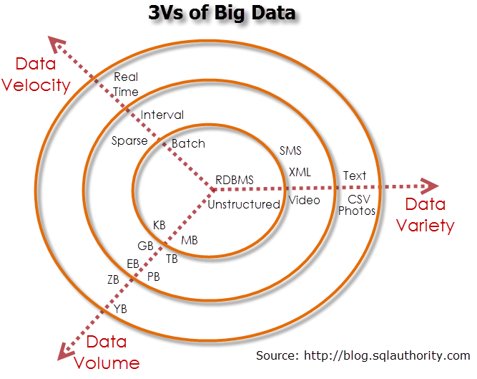
3Vs of Big Data
Notes:
3 V
Rozmiar
Szybkość przyrastania danych
Różnorodność

Slide 6
How do you process all the data ?
Notes:
Musimy się zastanowiść jak analizować tak duże zbiory danych
Jakich nardzędzi użyć
Czy ma to być przetwarzanie real time czy przetwarzanie batchowe
Jakie jest pierwsze skojarzenie związane z analizą Big Data
Hadoop
Ale dziś nie o Hadoop
Dziś o chmurze Azure
Czy ktoś stawiał klaster Hadoop (HDInside)
I czy są z tym związane jakieś problemy

Slide 7
Data Lake Approach
What is a Data Lake ?
„If you think of a datamart (a subset of a data warehouse) as a store of bottled water – cleansed and packaged and structured for easy consumption – the data lake is a large body of water in a more natural state „
Pentaho CTO James Dixon
Extract Transform Load
-> Extract Load Transform

Slide 8

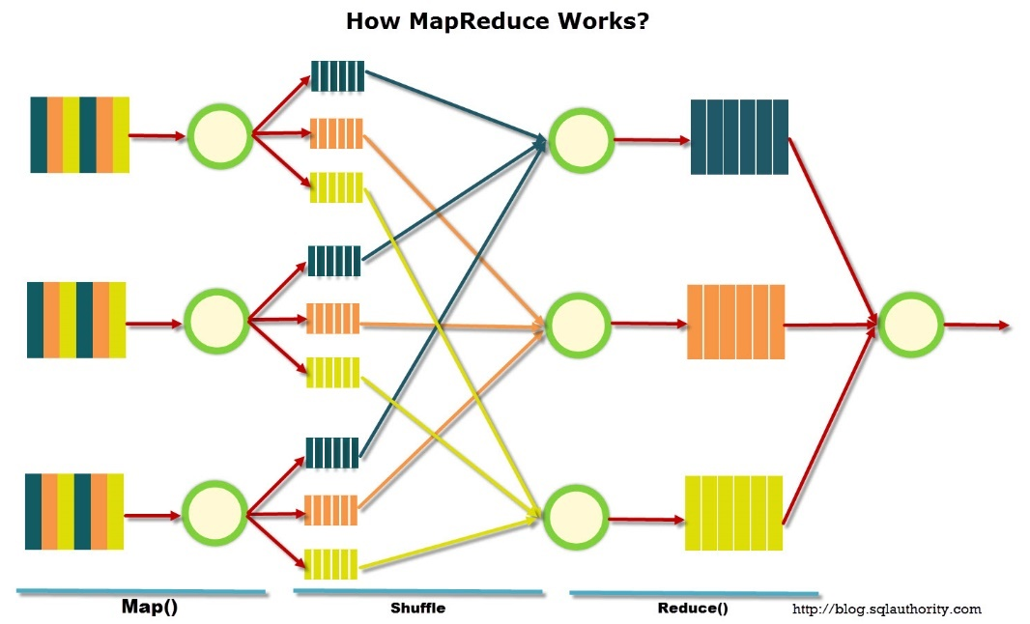
Image source: https://www.datanami.com/2017/05/18/committers-talk-hadoop-3-apache-big-data/

Slide 9
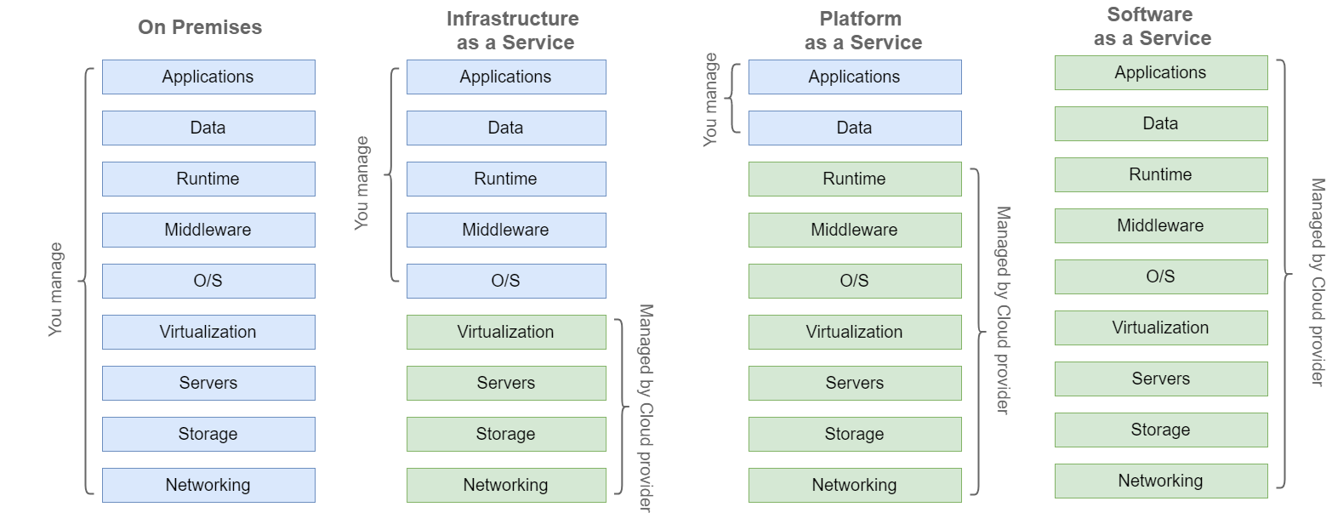
Cloud Models
CLUSTER AS A SERVICE
JOB/QUERY AS A SERVICE

Slide 10


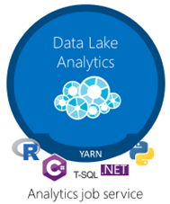
Microsoft Azure Data Lake
Built for Hadoop
WebHDFS-compatible REST interface
Unlimited storage, petabyte files
Performance-tuned for big data analytics
Highly-available and secure
Integrates with HDInsight, Cloudera, Hortonworks
Supports files and folders objects
Files are split apart into Extents (~1GB)
For availability and reliability, extents are replicated (3 copies).
Enables: Parallel read and Parallel write
A distributed analytics service built on Apache YARN that dynamically scales to your needs
Pay PER QUERY & Scale PER QUERY
FEDERATED QUERY across Azure data sources
Includes U-SQL, a language that unifies the benefits of SQL with the expressive power of C#
No limits to SCALE
Optimized to work with ADL STORE
Source: Microsoft //connect
Notes:
I usłudze która nazywa sie Azure Data Lake
To właśnie chmura spowodowała ze analiza Big Data stała sie bardziej dostępna dla wszystkich
Azure Data Lake składa się z dwóch usług
Store
z interface zgodnym z WebHDFS
Analytics – narzędzie to batchowego przetwarzania danych
- Job/Query as a Service

Slide 11
U–SQL A new language for Big Data
Familiar syntax to millions of SQL & .NET developers
Unifies declarative nature of SQL with the imperative power of C#
Unifies structured, semi-structured and unstructured data
Distributed query support over all data
SCOPE
T-SQL/ ANSI SQL
C#
Hive
SQL DECLARATIVITY + C# EXTENSIBILITY = U-SQL
Notes:
U-SQL
Zupełnie nowy język na potrzeby Lake
Ale czy taki nowy
SCOPE
Czy ktoś zna SQL
A C#
A czemu taki fajny
Deklaratywność – określamy co ma być zrobione a nie określamy jak
Rozszerzalność (C#)
Zobaczmy jak wygląda U-SQL

Slide 12
U–SQL
DECLARE @projectsInput string = @"Projects\{file}.csv";
DECLARE @eventDate DateTime = System.DateTime.Parse("2017/04/01");
DECLARE @numbers int = 2;
REFERENCE ASSEMBLY USQLCSharpDemo;
USING ImageColorsProcessor = USQLCSharpDemo.ImageColorProducer;
@projects =
EXTRACT project string,
startDate DateTime,
endDate DateTime,
file string
FROM @projectsInput
USING Extractors.Csv(skipFirstNRows : 1, quoting : true);
@rs =
EXTRACT content byte[],
fileName string
FROM @imgFiles
USING new BinaryExtractor();
@assignments =
SELECT user.ToUpper() AS user,
new SqlArray<string>(projects.Split(new char[]{'|'}, StringSplitOptions.RemoveEmptyEntries)) AS projs
FROM @usersprojects;
@agg =
SELECT project,
COUNT( * ) AS units
FROM @details WHERE project.StartsWith("My")
GROUP BY project;
@myprojects =
SELECT us.project,
p.endDate
FROM @details AS us
JOIN
@projects AS p
ON p.project == us.project
WHERE user.StartsWith("Me")
ORDER BY p.endDate DESC
FETCH 10 ROWS;
OUTPUT @myprojects
TO "myprojects.csv"
USING Outputters.Csv();
C# Types
.NET Assemblies
Apply Schema on Read
Extractor
Rowset(s)
External Extractor
SQL Dialect (SELECT FROM)
SQL Aggregation(s)
.NET Methods
SQL Dialect (JOIN, WHERE, ORDER BY ...)
Output
Notes:
No SQL
Schema on Read vs Schema on Write (up front)

Slide 13
U–SQL
CREATE DATABASE IF NOT EXISTS Meetup20171116;
USE Meetup20171116;
CREATE SCHEMA IF NOT EXISTS sof;
DROP TABLE IF EXISTS sof.TechStats;
CREATE TABLE sof.TechStats
(
Category string,
Year int,
Month int,
ViewCount int,
INDEX idx_TechStats
CLUSTERED(Category)
DISTRIBUTED BY HASH(Category) INTO 3
);
INSERT INTO sof.TechStats
(
Category,
Year,
Month,
ViewCount
)
SELECT Category,
Year,
Month,
ViewCount
FROM @postsByCategory
WHERE Category != "other";
@ds =
SELECT Category,
Year,
Month,
SUM(ViewCount) AS ViewCount
FROM sof.TechStats
GROUP BY Category,
Year,
Month;
Database(s)
Schema(s)
Table(s)
SQL INSERT
SQL SELECT (Aggregations,Windowing functions etc.)
Notes:
Nie możemy usuwać i modyfikować danych
Wstawiamy dane do tabel aby wykonywać bardziej efektywne query

Slide 14
ADLA Catalog
[1,n]
C# Extractors
C# Reducers
Database
C# Fns
C# UDTs
C# UDAgg
C# Processors
Credentials
C# Applier
[1,n]
C# Combiners
C# Outputters
Data Source
Schema
C# Assemblies
[0,n]
Ext. tables
Tables
Views
TVFs
Procedures
Table Types
Legend
Statistics
Clustered Index
Partitions
Abstract objects
User objects
MD Name
C# Name
Contains
Refers to
Implemented
and named by
Source: Microsoft\M Rys

Slide 15
U-SQL Extensions
.NET Assemblies (.Net Framework version 4.5.1)
API For Extractors, Reducers, Processors, Appliers, Combiners, Outputters
Python (Version 3.5.1 (compiled for Windows))
R Language (Version 3.2.2)
Cognitive API
Detecting Objects in Images (Tagging)
Detecting Emotion in Faces in Images
Detecting Text in Images (OCR)
Text Key Phrase Extraction
Text Sentiment Analysis
Source: Microsoft
Notes:
Ktoś słyszał o Cogntive Services?

Slide 16
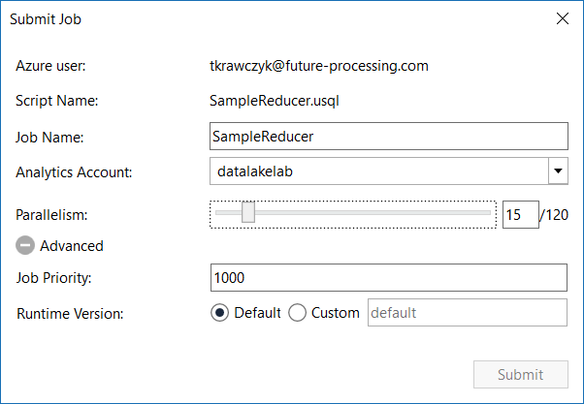
Azure Data Lake Pricing
JobCost = (minutes x ADLUnits x ADLU Cost ) /60
(ADLU Cost: 1h= 1,69 €)
1 ADLAU ~=
A VM with 2 cores
and 6 GB of memory
Parallelism N = N ADLAUs
Notes:
Lake – Query/Job as a Service
Skalujemy per Job (porówanie z HDInside)
Placimy również za Storage ale koszty są bardzo umiarkowane

Slide 17
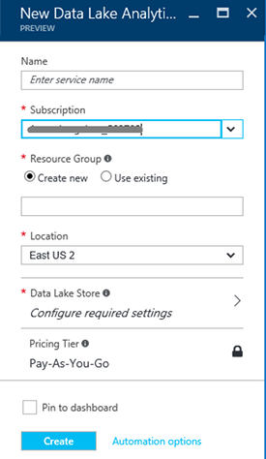
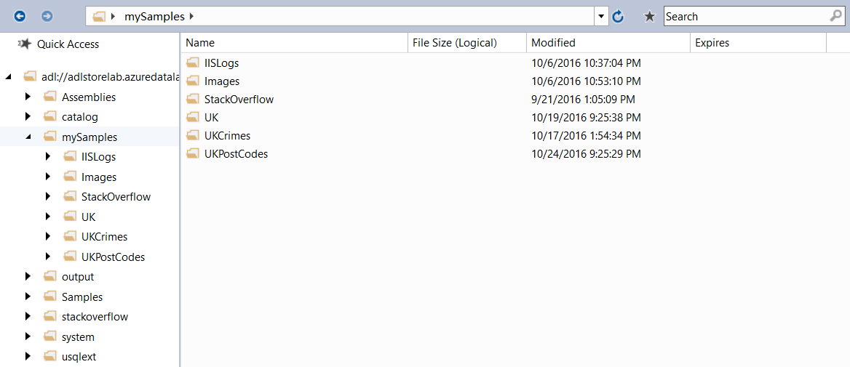
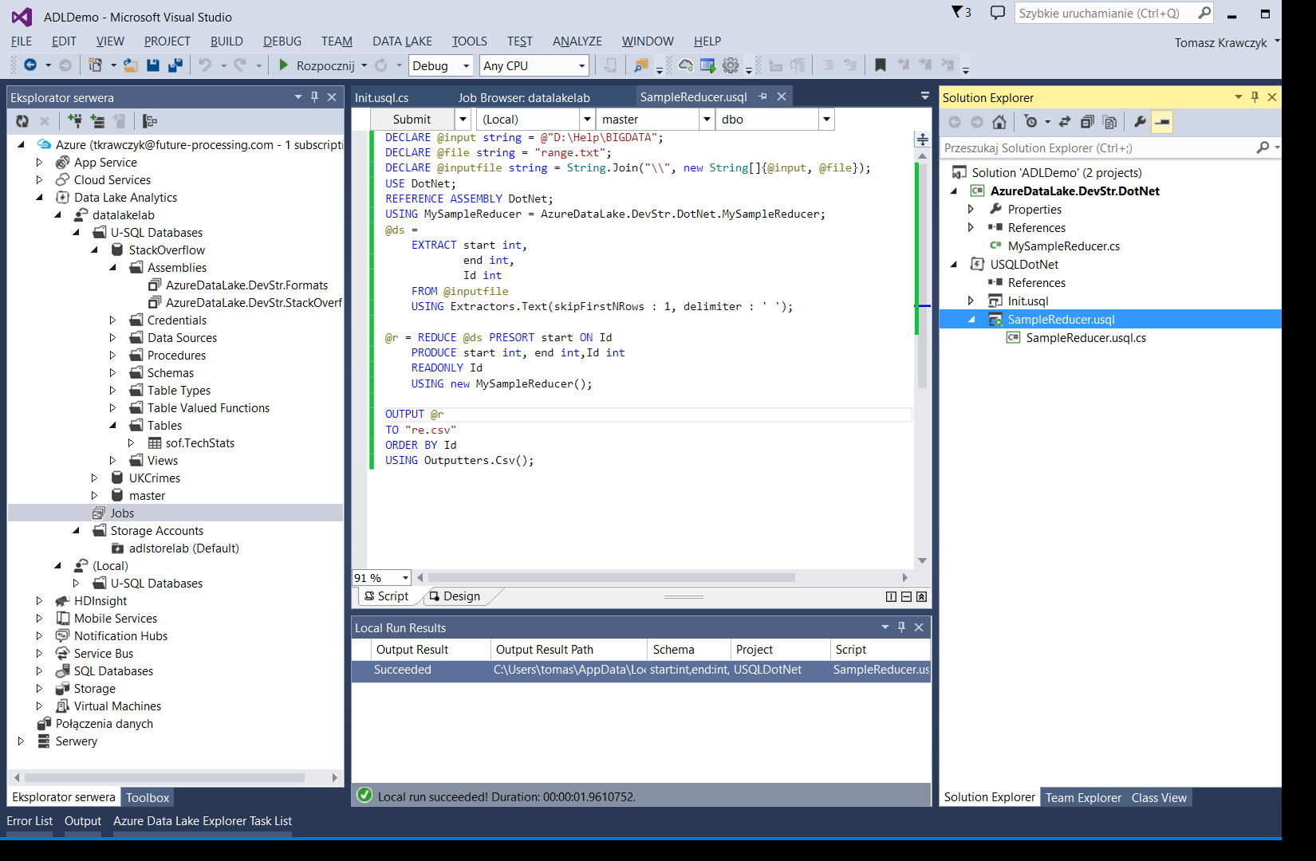
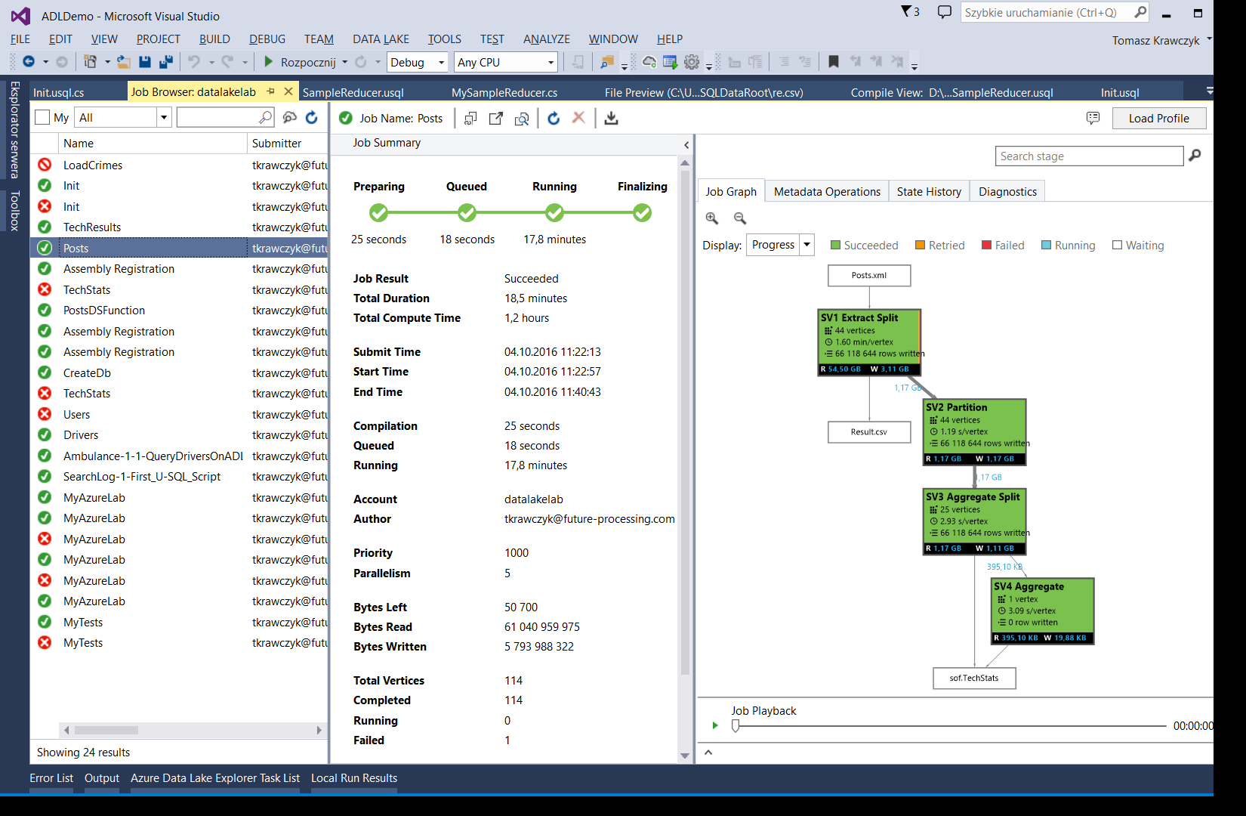
Building „End-to-End” Solution
Notes:
Create a Data Lake Service on Azure Portal
Store and Analytics
Upload data to Azure Data Store
Azure Data Factory , AdlCopy tool, HDFS Tools
Prepare a ADL Analytics JOB
Visual Studio ( Azure Data Lake Tools) or Azure Portal
U-SQL
Run Job
Visual Studio, Azure Portal, Azure Data Factory

Slide 18
Azure Data Lake
DEMO(s)
Q&A
Notes:
Zanim demo zobaczmy nasze dane
Dwa datasety
Logi
Obrazy
Dema będą w większości lokalne (zobaczymy na ile starczy czasu, może uruchomimy jeden job na Azure)

Slide 19
Resources:
https://msdn.microsoft.com/en-us/library/azure/mt591959.aspx
http://usql.io/
https://twitter.com/MikeDoesBigData
Examples:
https://github.com/cloud4yourdata/usql/tree/develop
Contact:
tkrawczyk@future-processing.com
tomasz.k.krawczyk@gmail.com

